Slide 1
القسم الثاني: الستراتجيات
النقل النشط
Notes:
Overview: Welcome to our next session!

Slide 2
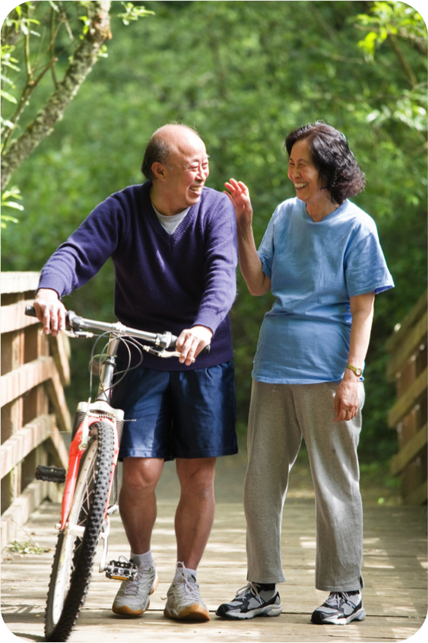
أجندة
القسم الثاني 2.3: النقل النشط
تهيئة/مراجعة
النقل النشط
سهولة السير
سهولة ركوب الدرجات الهوائية
الخاتمة
Notes:
Overview: Brief review of agenda.

Slide 3
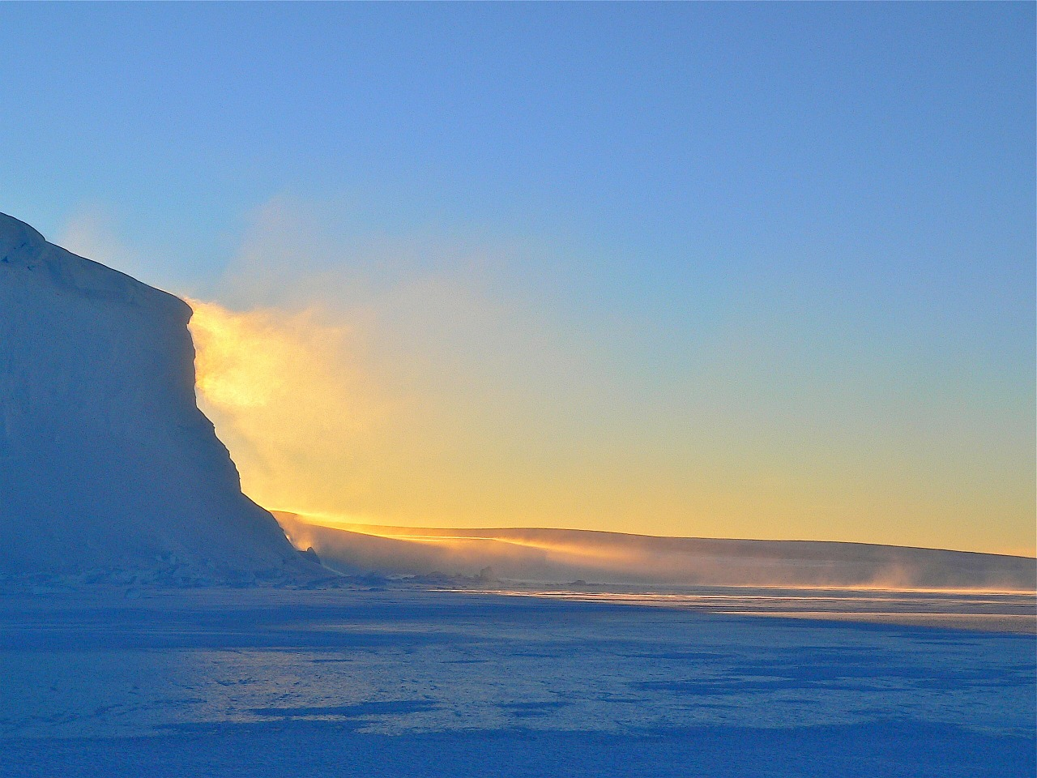
تهيئة
Notes:
Facilitator Tip: choose an icebreaker activity from the Digital Library, or get an idea from another RLA facilitator for suggestions on icebreakers that were successful in their groups.

Slide 4
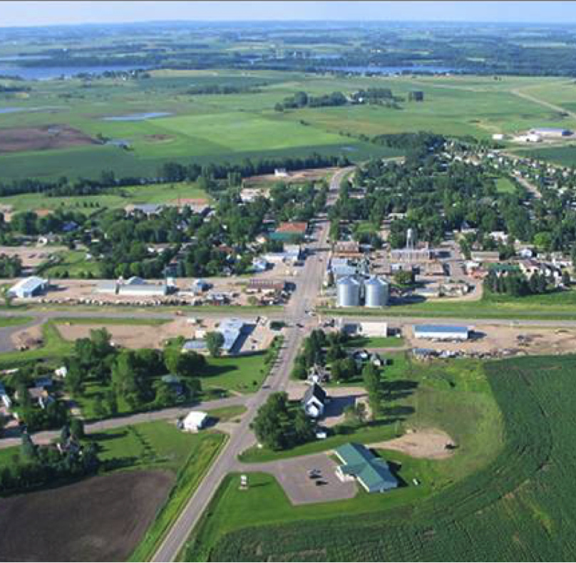
مراجعة لاستعمالات الأراضي
ماذا تعلمنا من درس استعمالات الأراضي
هل لديك أي ملاحظات عن منطقتك السكنية منذ أن التقينا آخر مرة؟
كيف ترتبط قراءتك عن النقل النشط بالأقسام السابقة؟
Notes:
Group Discussion: There are a lot of connections between Land Use and Active Transportation so this conversation might take a little longer than other section reviews.

Slide 5





القسم الثاني: الستراتيجيات
الأهداف التعليمية:
معرفة محددات الصحة وكيف تؤثر على الصحة.
معرفة التغييرات التي من شأنها النهوض بالصحة عند تطبيقها في المجتمعات.
Notes:
Overview: Review the learning objectives.

Slide 6
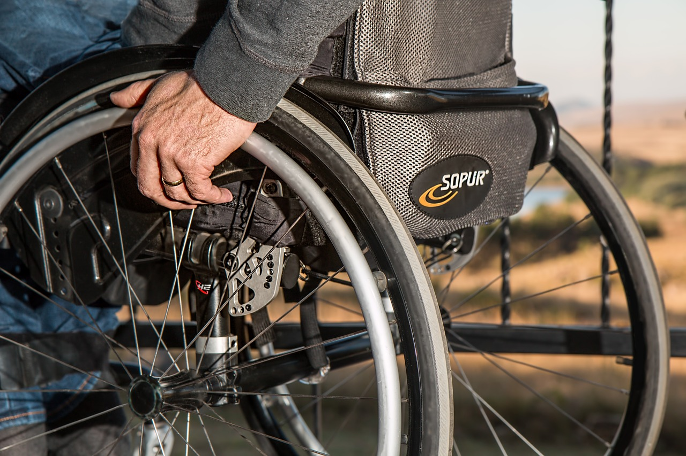
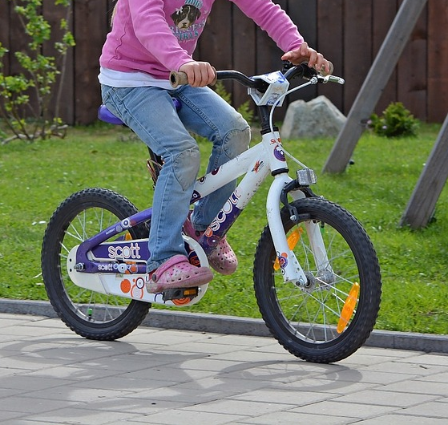
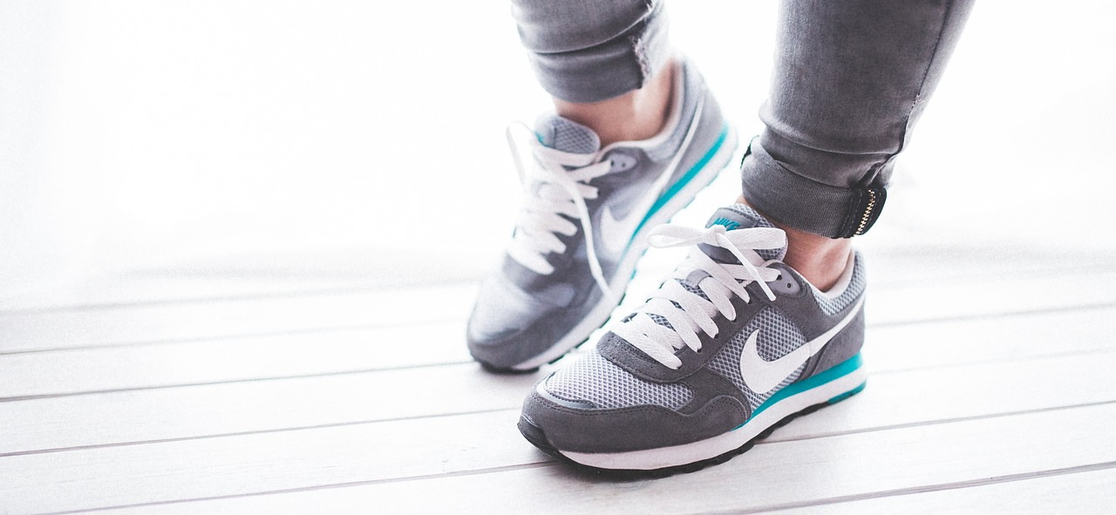
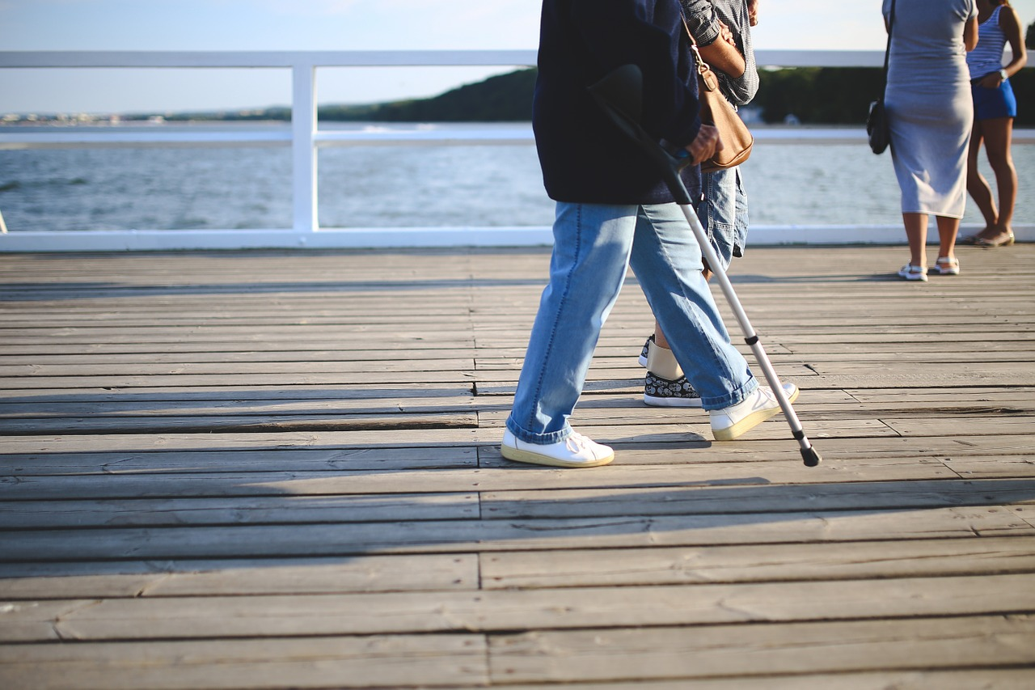
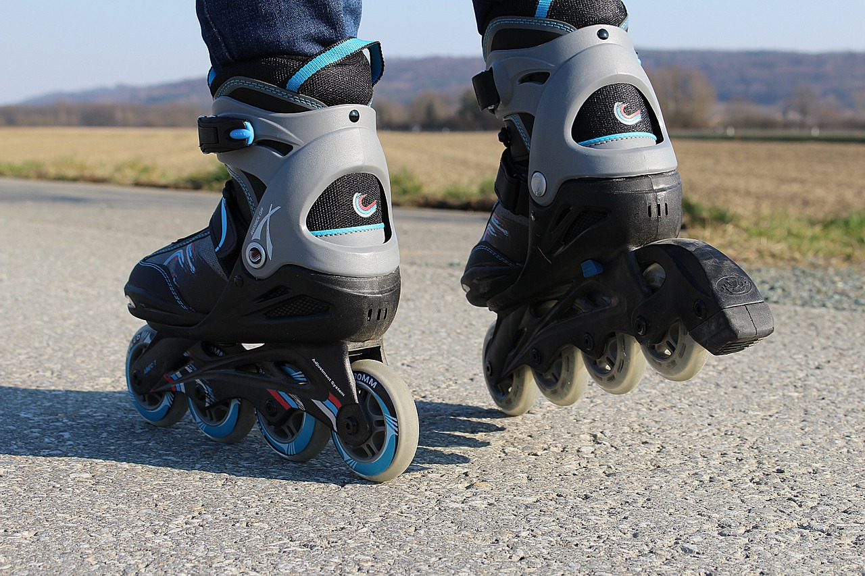
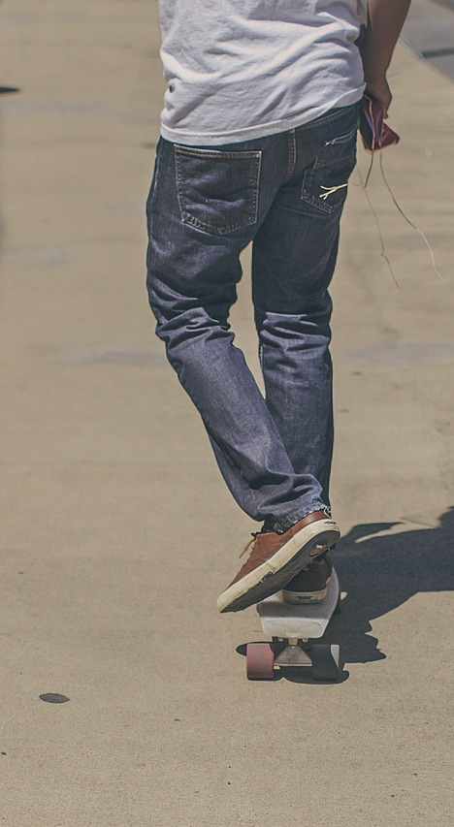
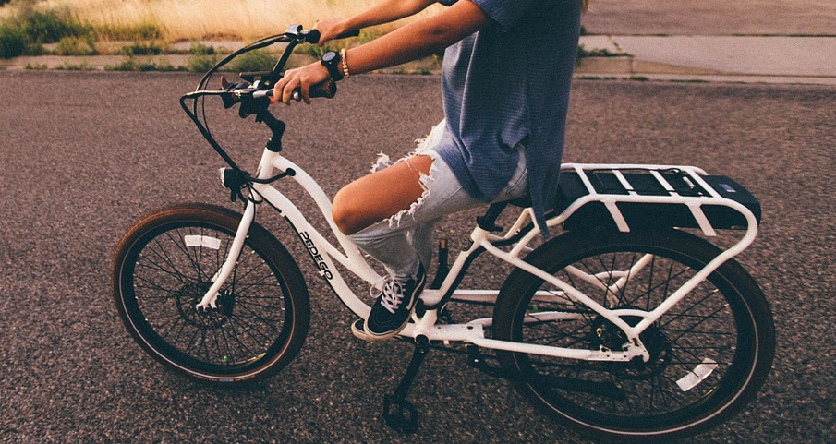
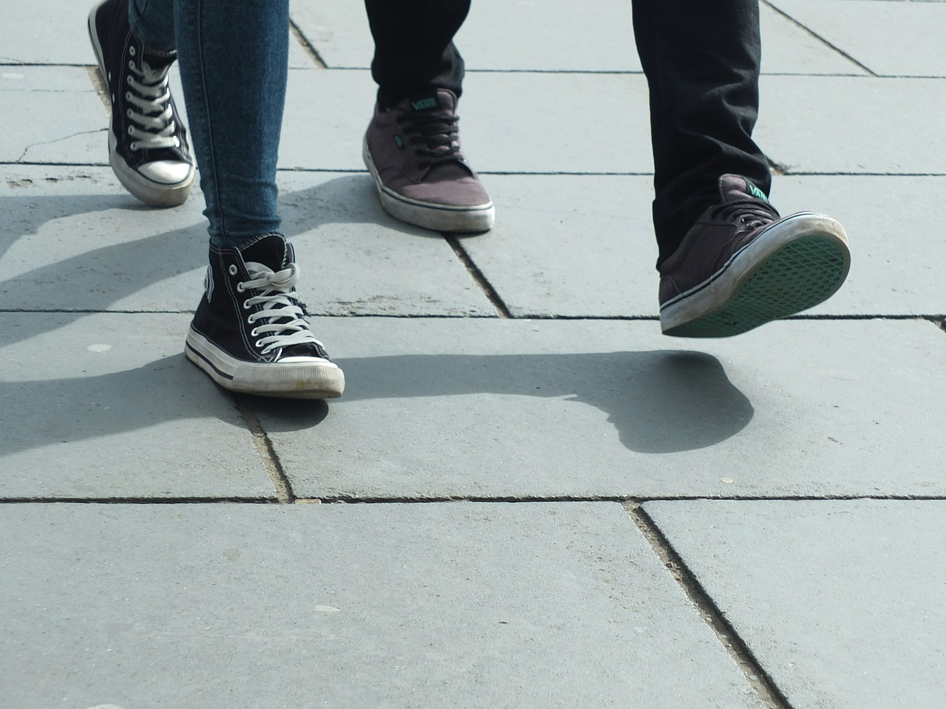
النقل النشط
Notes:
Overview: Active transportation is how people move about under their own power. It is walking, cycling, wheelchairs, and skateboards; it is whenever you use your own muscles to move forward. Active transportation makes you healthier, it is inexpensive, and it is good for the environment.
Group Discussion: How much movement is in your life? What method of active transportation do you use and why?

Slide 7

مقطع فيديو
النقل النشط – أبجديات التخطيط
Notes:
Overview: This video gives an overview of active transportation as it relates to city planning and how important it is to healthy people and sustainable communities.
https://www.youtube.com/watch?v=dT93bnZk7U8

Slide 8
مقطع فيديو
مدن8-80
Notes:
Overview: Great overview of active transportation that features Gil Penalosa and the 8-80 Cities concept.
https://vimeo.com/118453984

Slide 9
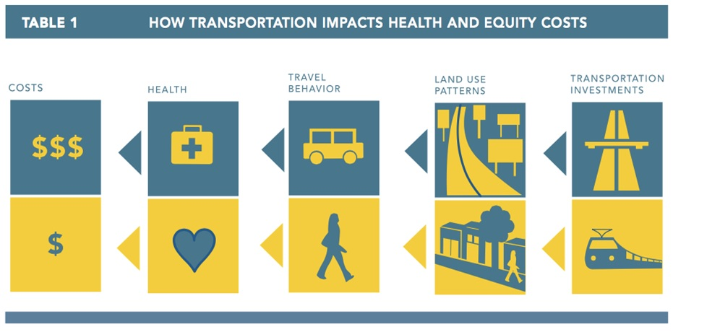
النقل النشط
Notes:
Group Discussion: Break down the sections of this slide and talk about what each of these sections look like in San Diego and in the participants’ neighborhood. What supports active transportation and what does not? What could change to make active transportation more accessible? Start small but it is ok to think big also.
Some topics that might come up are:
Cost and convenience of public transportation, safe neighborhoods, cost of having a car, and the effects of greenhouse gasses on the environment.
Source: Hidden Costs of Transportation

Slide 10
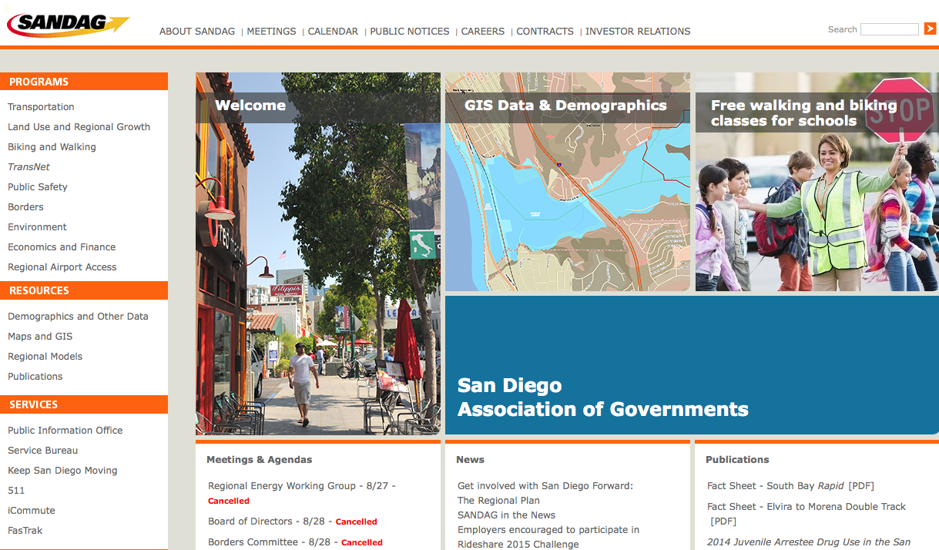
ساندباج
نقابة الحكومة المحلية في سان دييغو (سان داك)
Notes:
Overview: Talk in more detail about SANDAG’s role in the community and who is a part of SANDAG.
Facilitator Tip: This may be a good place for a guest speaker, like a transportation planner, SANDAG representative, or staff member from Circulate San Diego.

Slide 11

تنقل سان دييغو
Notes:
Overview: Direct the participants to the comparison of Clairemont and Normal Heights.
Group Discussion: Were they surprised by the outcome of the study? What do they think the results would be if they compared their neighborhood to Normal Heights?

Slide 12

استراحة
Notes:
Facilitator Tip: Use this time for a break. Give participants a five to ten minute break depending on the needs of the group and the length of the meeting. Use the resources in the Digital Library to choose one stretch for your group.

Slide 13
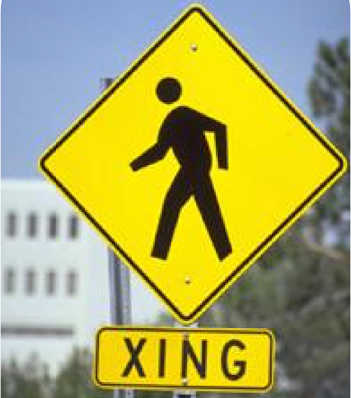
سهولة السير
لماذا نهتم بأمر سهولة السير؟
للشباب
للعائلات
لكبار السن
لذوي الاحتياجات الخاصة
للمشروعات
للمجتمع
للبيئة
Notes:
Overview: Walkability affects everyone in the neighborhood.
Group Discussion: Discuss the concept of completing a walk audit.

Slide 14
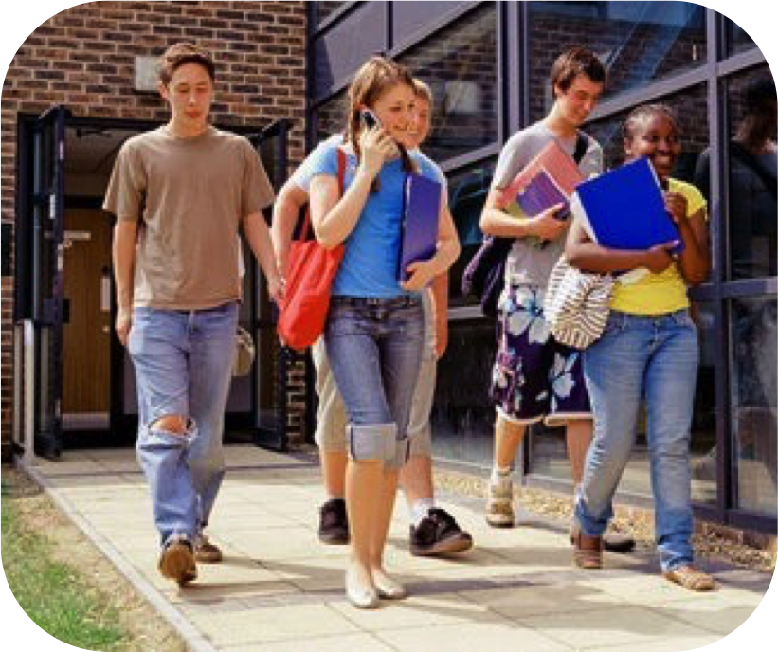
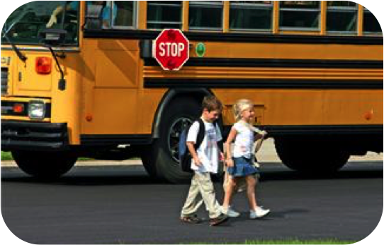
لماذا نهتم بأمر سهولة السير؟
من أجل الشباب والعائلات
  تحسّن الصحة
  تزيد من قدرة الانتقال دون الاعتماد على السيارات الخاصة
  الاستقلالية
  تُعلمنا تحمل المسؤولية
Notes:
Overview: There are lots of reasons to promote walkability in neighborhoods.
Group Discussion: Get a few neighborhood examples from participants.

Slide 15
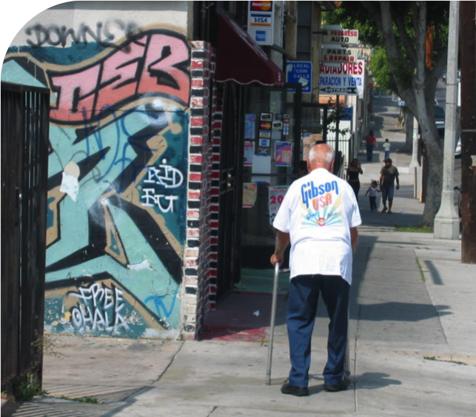
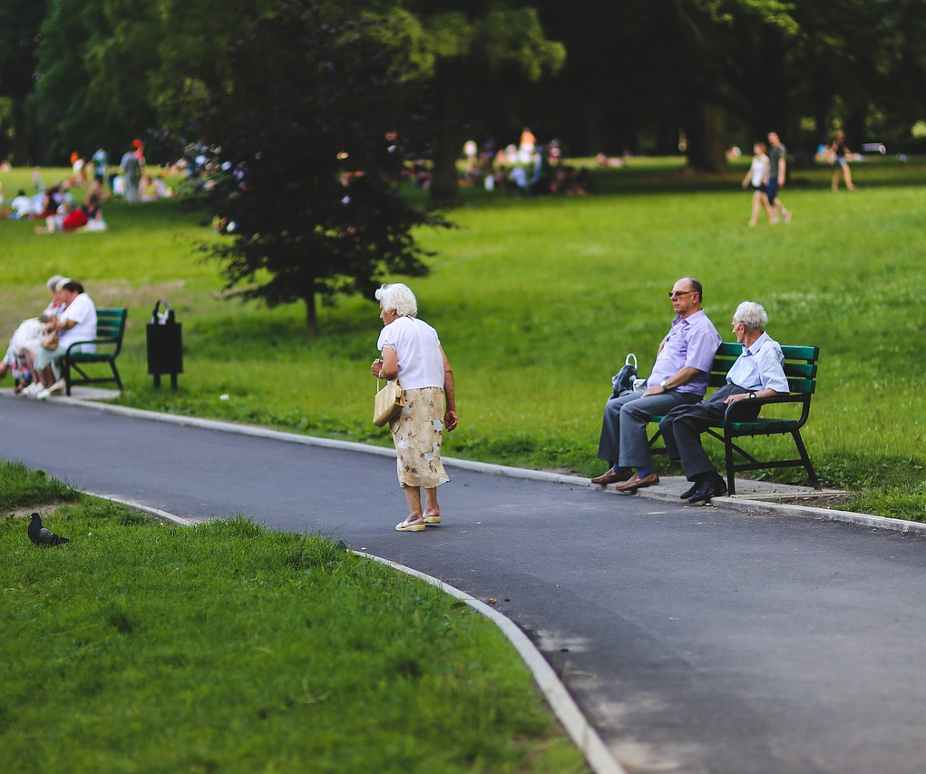
لماذا نهتم بأمر سهولة السير؟
من أجل كبار السن وذوي الاحتياجات الخاصة
  ترفع من الروح الاجتماعية وتحد من مخاطر الوحدة والكآبة
  تحسن الصحة والعافية على المستوى البدني والعقلي
  تعمل على استمرار الاستقلالية والقدرة على الحركة
Notes:
Overview: Walkability looks different for everyone.
Group Discussion: Ask one person in the group to respond to the question, why care about walkability?

Slide 16
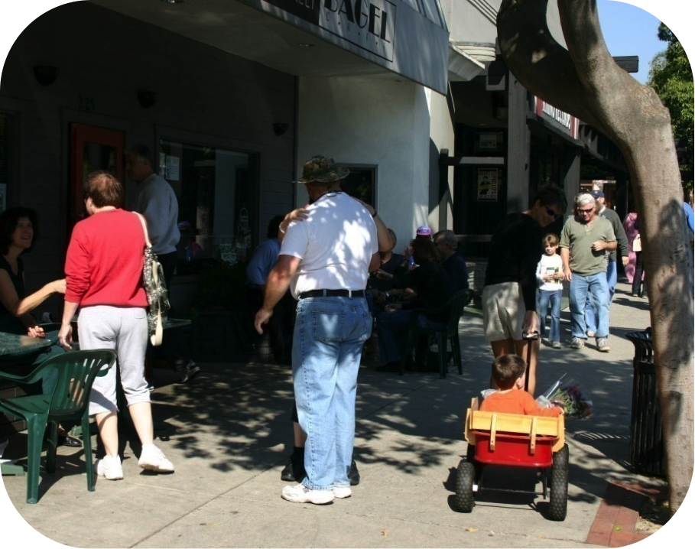
لماذا نهتم بأمر سهولة السير؟
من أجل المجتمع
  ينمي السير في منطقتك السكنية إحساسًا بالانتماء
  يتفاعل فيه المشاة مع الجيران وتساعد على بناء التشجيع الاجتماعي
Notes:
Overview: Walkability promotes social connectedness.
Group Discussion: Ask a participant, what walking activities they could organize in their neighborhoods and/or workplaces?

Slide 17
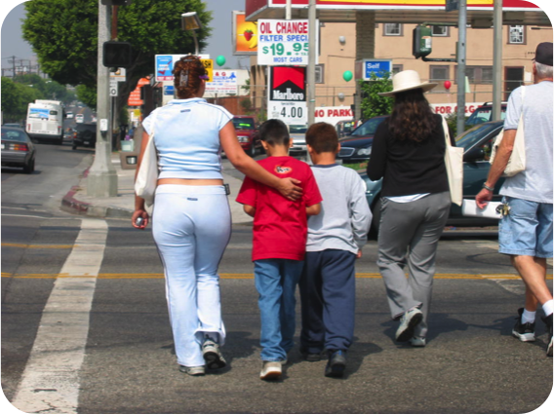


لماذا نهتم بأمر سهولة السير؟
لمنع الجريمة وتحسين السلامة
  مراقبة الشارع
  الإحساس بالفخر للانتماء للمجتمع وتلقي اهتمامه
Notes:
Overview: Make a connection to CPTED and social connectedness (i.e. neighbors who are connected to one another are the best security, having each other’s back).
Group Discussion: Ask two participants for a neighborhood example.

Slide 18
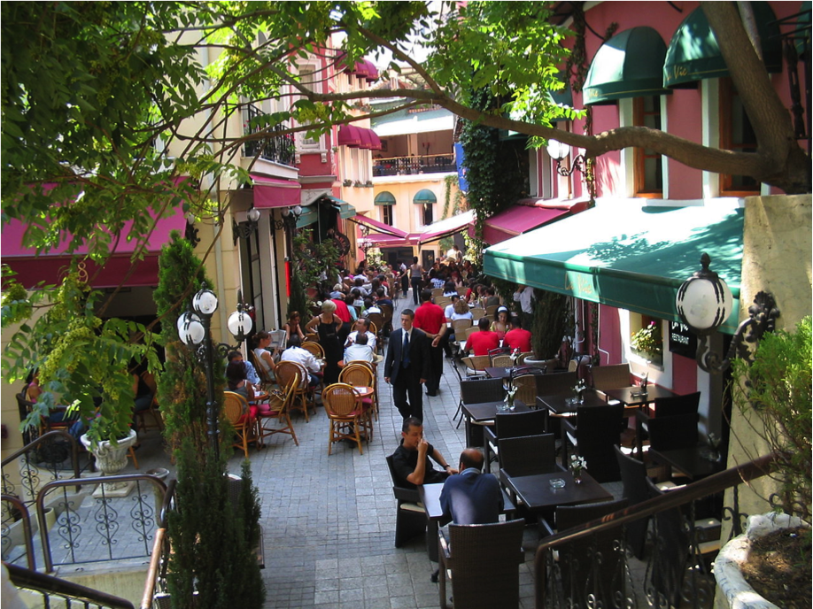
لماذا نتهم بأمر سهولة السير؟
لتحسين التبادل التجاري
  تروج التجارة لأصحاب المتاجر
  ترفع قيمة العقارات السكنية
Notes:
Overview: This is why business leaders can be great partners in your RLA, there is a place for everybody.
Group Discussion: Ask two participants for a neighborhood example.

Slide 19
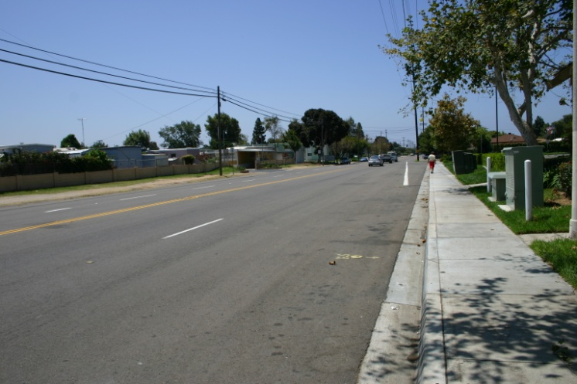

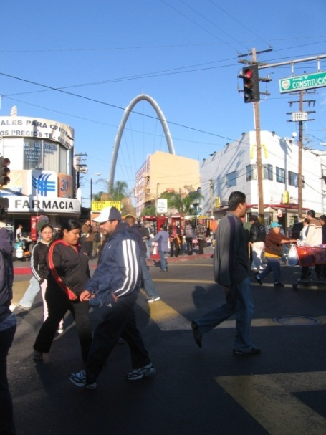
لماذا نهتم بأمر سهولة السير؟
لتحسين البيئة
زيادة عدد المشاة
سيارات أقل في الشوارع
تلوث أقل
Notes:
Overview: Make a connection with the overall goal of public health and how climate change affects health.

Slide 20
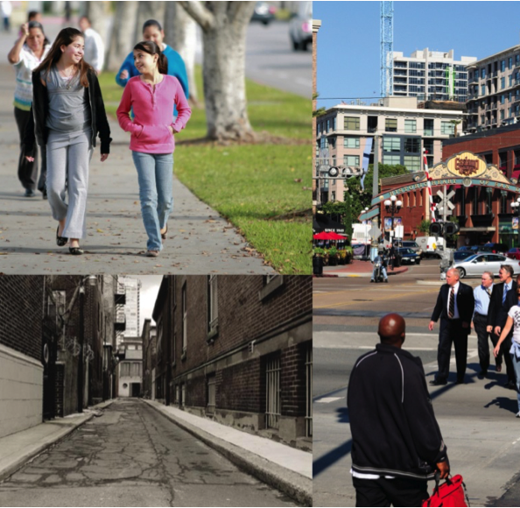
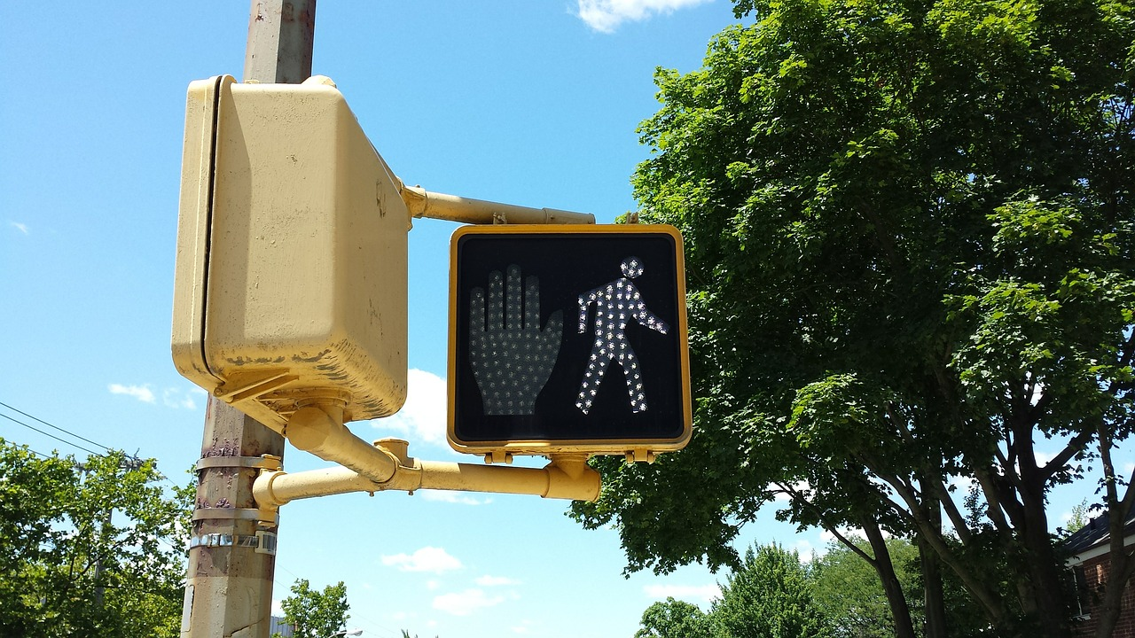
نشاط
كيف يبدو السير في منطقتك السكنية؟
هل تقطن في منطقة يسهل السير فيها؟
ما هو أكثر شيء يعجبك في السير داخل منطقتك السكنية؟
ما الأشياء التي لا تعجبك في السير داخل منطقتك السكنية؟
Notes:
Overview: Relate the information above to the participants’ neighborhood.
Group Discussion: Ask two participants for a neighborhood example.

Slide 21
استراحة
Notes:
Facilitator Tip: Use this time for a break. Give participants a five to ten minute break depending on the needs of the group and the length of the meeting. Use the resources in the Digital Library to choose one stretch for your group.

Slide 22
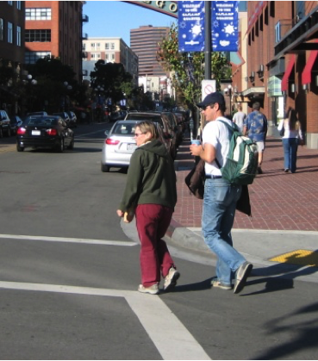
المناطق السكنية التي يسهل السير بها تحدث فرقًا كبيرًا
إن سكان المناطق التي يسهل كثيرًا السير فيها يقضون نحو
70
دقيقة أكثر
أسبوعيًا في أنشطة بدنية عن سكان المناطق التي تقل سهولة السير فيها
Notes:
Overview: Walkable neighborhoods increase health by increasing physical activity.
Group Discussion: Think about the impact of walking 70 minutes a week over time. What would the benefits be in a week, in a month, and in a year? Limit the discussion to a few responses.

Slide 23
خمس خطوات لخلق مجتمع يسهل السير فيه
1
أرصفة جيدة
2
ممرات عبور مشاة سهلة وآمنة
3
أماكن رائعة للسير
4
5
السلامة والراحة والجمال
تخفيف الازدحام المروري
Notes:
Overview: The following slides go more into detail and provide specific examples of walkability.

Slide 24
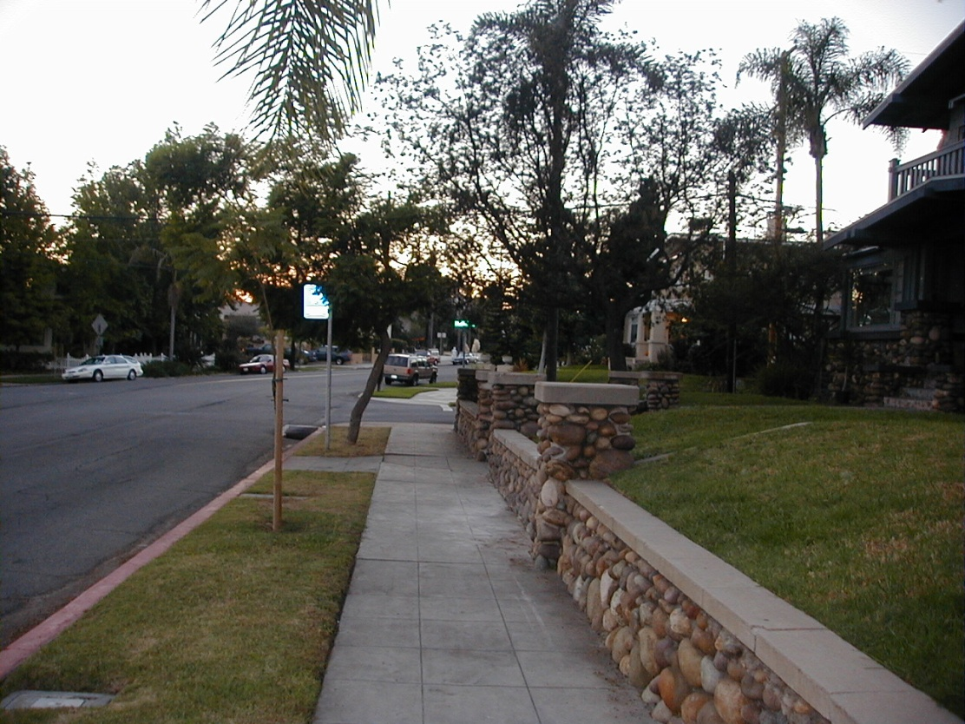
خمس خطوات لخلق مجتمع يسهل السير فيه
الخطوة الأولى: أرصفة جيدة
المناطق السكنية
منطقة المشاة: أرصفة مستوية، وسليمة، بعرض خمسة أقدام على الأقل
منطقة حاجز الحافة: ووظيفتها حماية المنطقة العازلة ومطلع للكراسي المتحركة عند أماكن عبور المشاة
منطقة الواجهة: بين الرصيف والمباني
منطقة عازلة: أشجار، ونباتات، وصناديق بريد، الخ.
Notes:
Overview: Introduce the concept of a walk audit and the value of taking pictures of walkability issues in your neighborhood.

Slide 25
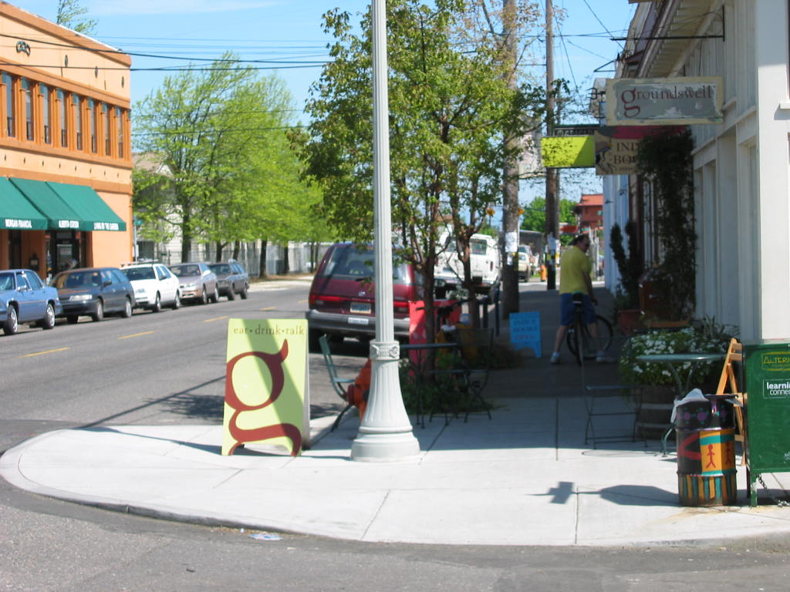
خمس خطوات لخلق مجتمع يسهل السير فيه
الخطوة الأولى: تصميم أرصفة جيدة
المناطق التجارية
منطقة المشاة: أرصفة مشاة مستوية، وسليمة، وبعرض 8 أقدام على الٌأقل
منطقة الواجهة
منطقة عازلة: أشجار، صناديق بريد، مقاعد خارجية، إنارة، الخ.
Façade Zone: between sidewalk and buildings
منطقة حاجز الحافة: مطلع للكراسي المتحركة عند أماكن عبور المشاة
Notes:
Overview: There are five steps to a walkable community.

Slide 26
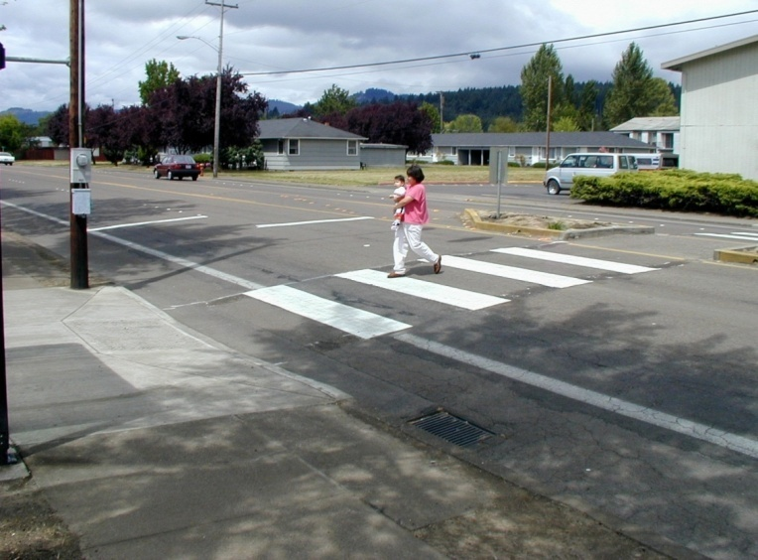
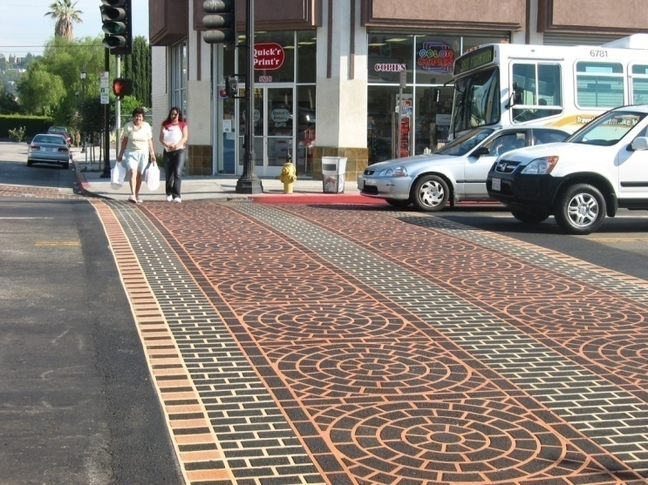
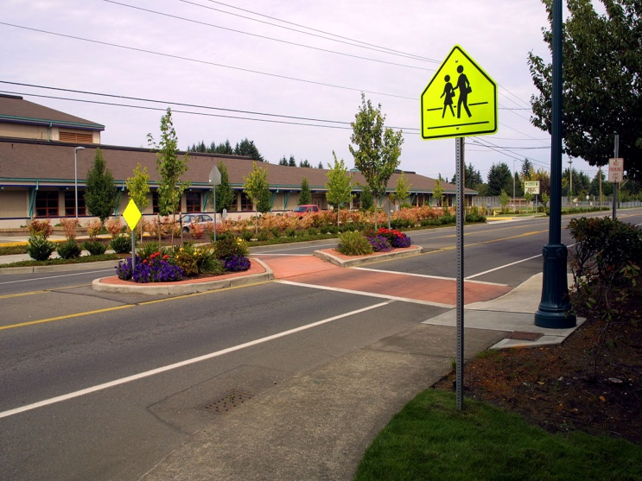
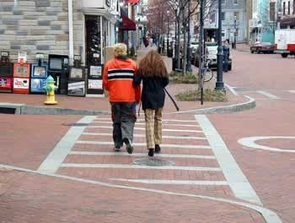
خمس خطوات لخلق مجتمع يسهل السير فيه
الخطوة الثانية: عبور مشاة سهل وآمن
يمكن طلاء ممرات المشاة لإظهارها أكثر أو تزيينها ويتم تركيبها بالطوب أو الأسمنت المضغوط
Notes:
Overview: The five steps to a walkable community continued.
Group Discussion: Why is this safer?
Facilitator Tip: Research traffic accidents and injuries in the neighborhood to share with the group.

Slide 27
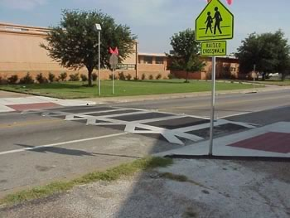
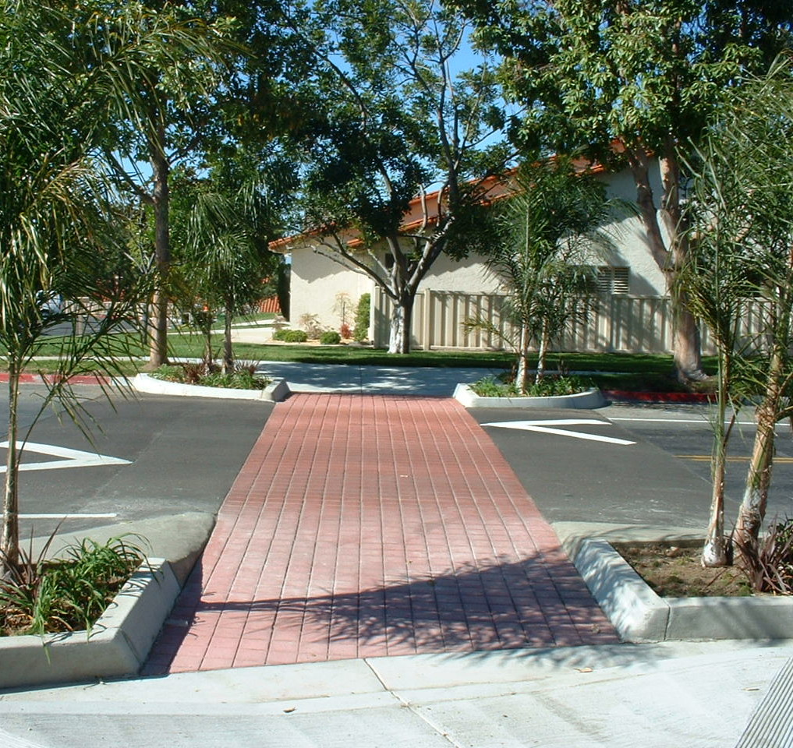
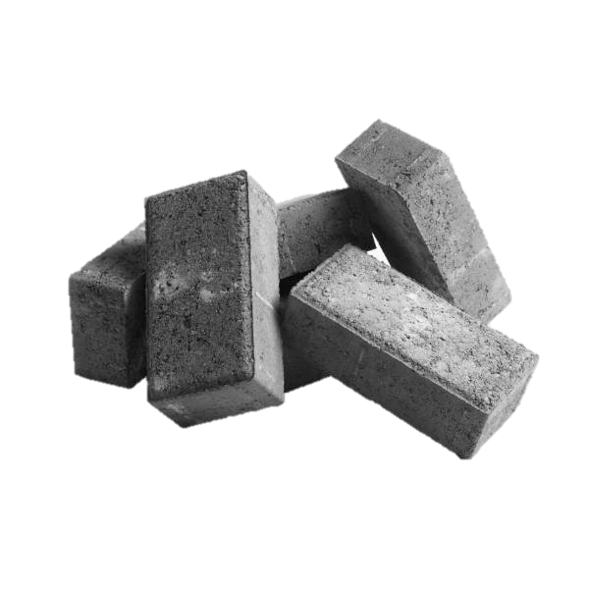
خمس خطوات لخلق مجتمع يسهل السير فيه
الخطوة الثانية: عبور مشاة سهل وآمن
معبر مشاة بارز
Notes:
Overview: The five steps to a walkable community continued.

Slide 28
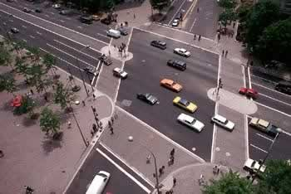
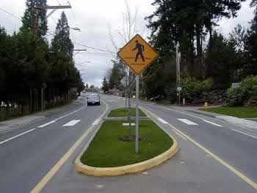
خمس خطوات لخلق مجتمع يسهل السير فيه
الخطوة الثانية: عبور مشاة سهل وآمن
الجزرة الوسطية
تقلل مسافة العبور
توفر ملاذا لوقوف للمارة
قد تقلل الزحام
Notes:
Overview: The five steps to a walkable community continued.
Group Discussion: Thinking about the 8-80 video we watched how do the lessons learned apply to these photos?

Slide 29
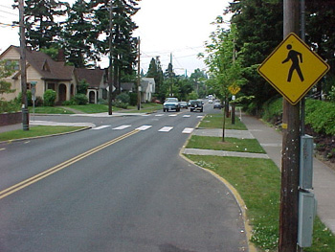
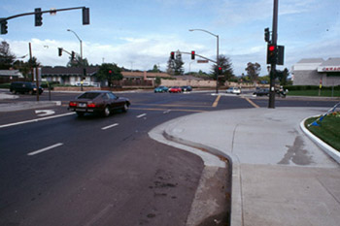
خمس خطوات لخلق مجتمع يسهل السير فيه
الخطوة الثانية: عبور مشاة سهل وآمن
توسيع حافات الارصفة
تقلل من مسافة العبور
تسمح للسائقين برؤية المارة
تخفض سرعة سير السيارات عند تقاطع الطرق
وهي امتدادات تجعل حواف الأرصفة بارزة أكثر
Notes:
Overview: The five steps to a walkable community continued.
Group Discussion: This is a traffic calming strategy. Why do you think it works?

Slide 30
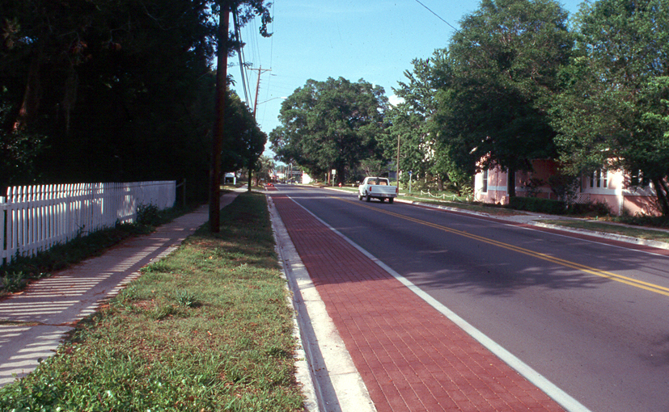
خمس خطوات لخلق مجتمع يسهل السير فيه
الخطوة الثالثة: أساليب تخفيف الازدحام المروري
وسيلة تخفيف الازدحام المروري : تضييق الطريق ظاهريا
Notes:
Overview: The five steps to a walkable community continued.
Group Discussion: Why do you think this one works?

Slide 31
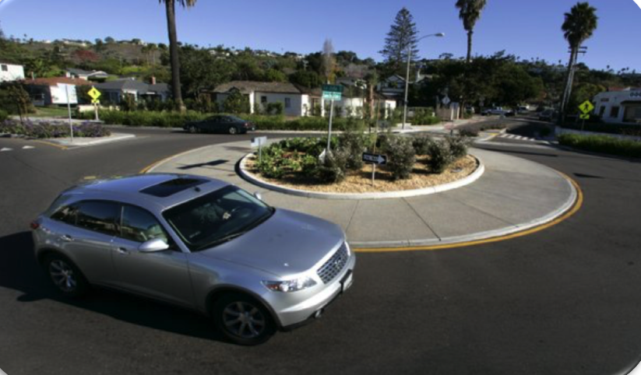
خمس خطوات لخلق مجتمع يسهل السير فيه
الخطوة الثالثة: تخفيف الازدحام المروري
وسيلة تخفيف الازدحام المروري : (فلكة التقاطعات)
Notes:
Overview: The five steps to a walkable community continued.

Slide 32
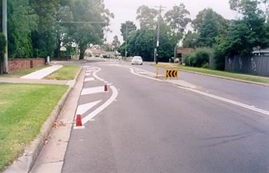
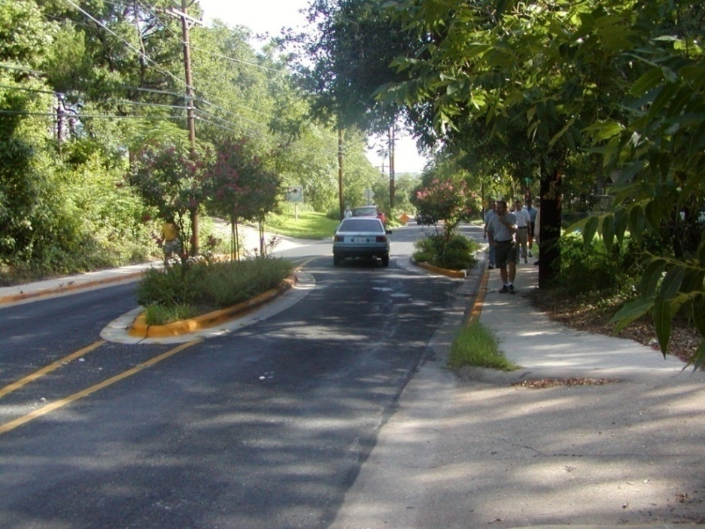
خمس خطوات لخلق مجتمع يسهل السير فيه
الخطوة الثالثة: تخفيف الازدحام المروري
وسيلة تخفيف الازدحام المروري: الجزر أو المنحنيات
Notes:
Overview: The five steps to a walkable community continued.

Slide 33
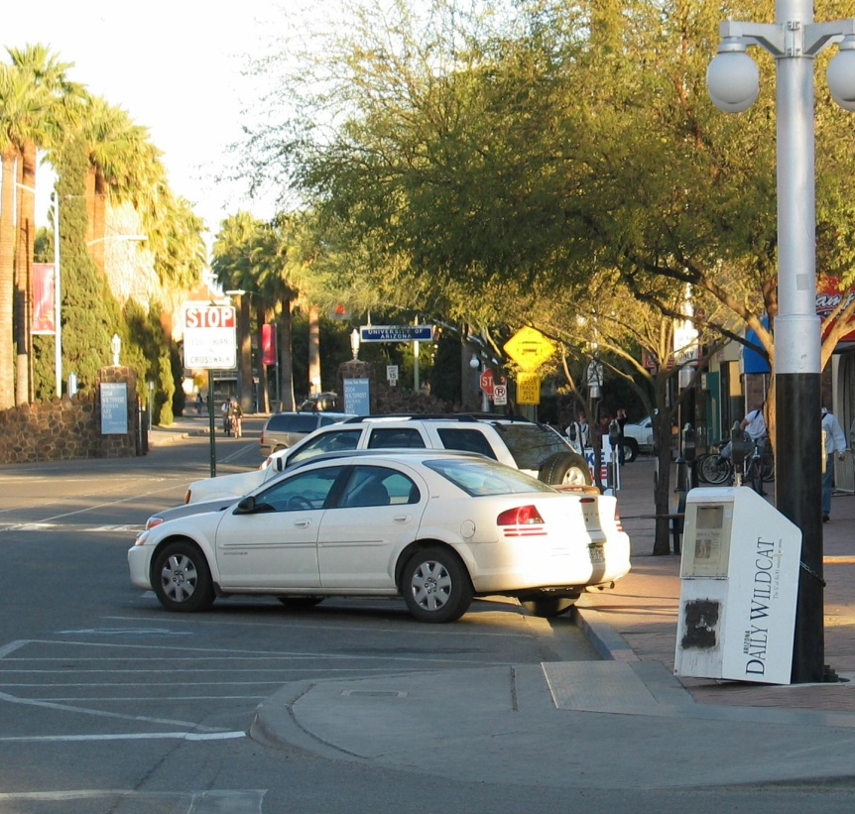
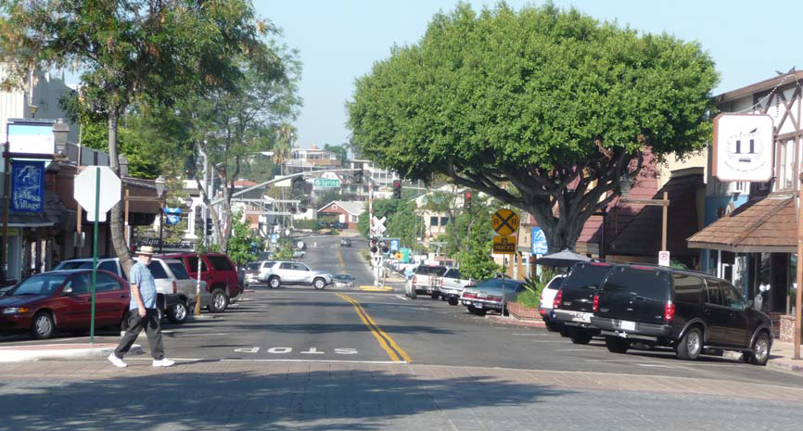
خمس خطوات لخلق مجتمع يسهل السير فيه
الخطوة الثالثة: تخفيف الازدحام المروري
وسيلة تخفيف الازدحام المروري: صف السيارة بطريقة مائلة
الانتظار العكسي المائل بزاوية
الانتظار النموذجي بين سيارتين (اليمين)
Notes:
Overview: The five steps to a walkable community continued.
Group Discussion: How do you think this works to slow traffic and increase safety?

Slide 34
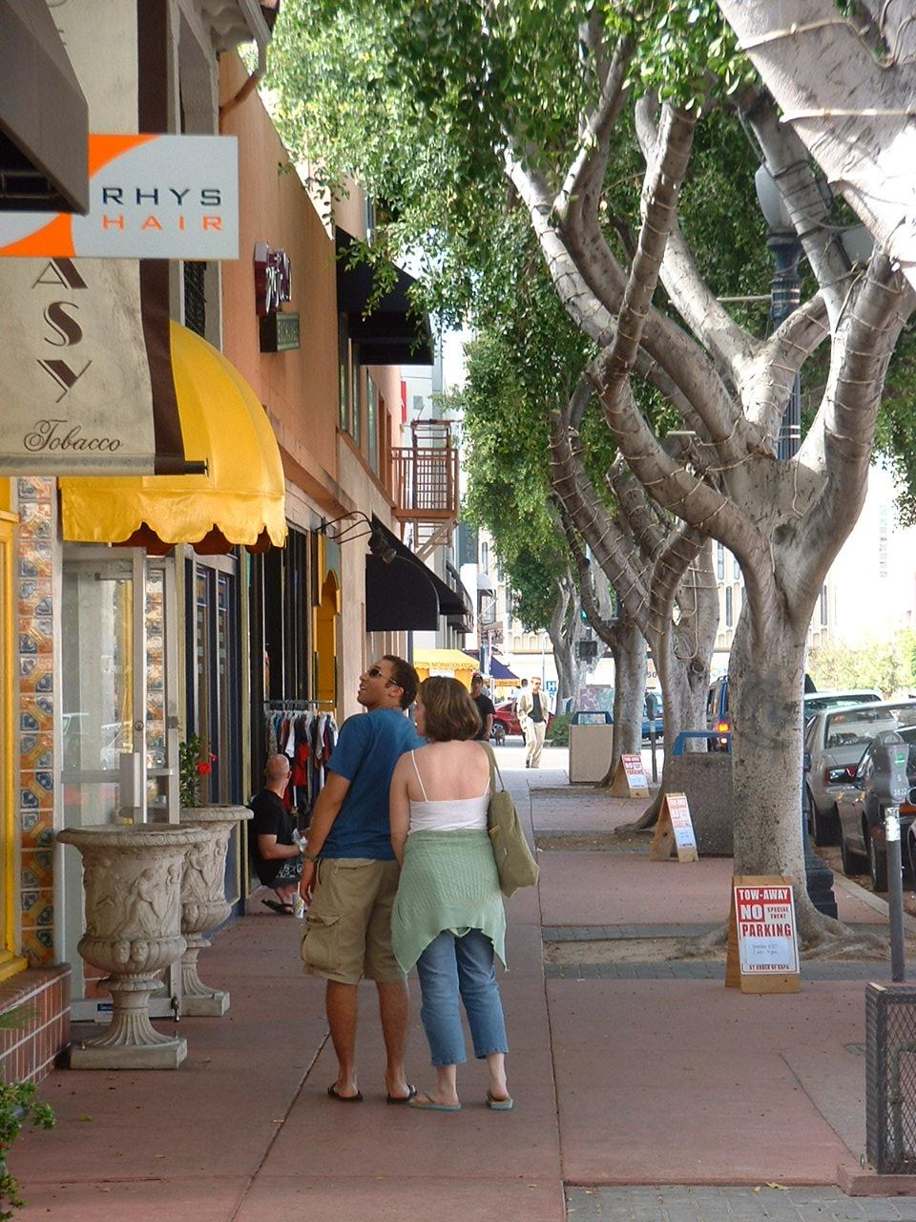
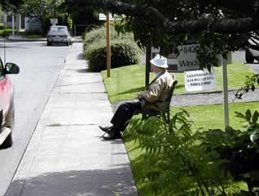
خمس خطوات لخلق مجتمع يسهل السير فيه
الخطوة الرابعة: السلامة والراحة والجمال
أشجار
أماكن للجلوس والراحة
نظيف و دائم الصيانة
إنارة للمشاة
إتاحة ماء الشرب و المراحيض العامة
Notes:
Overview: Everyone deserves to be able to walk in a safe and comfortable environment. That is health equity in action.

Slide 35
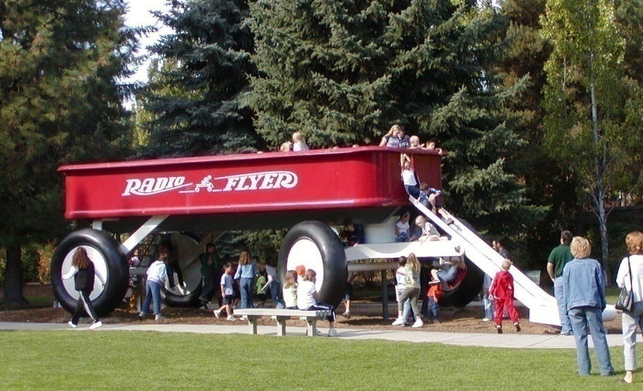
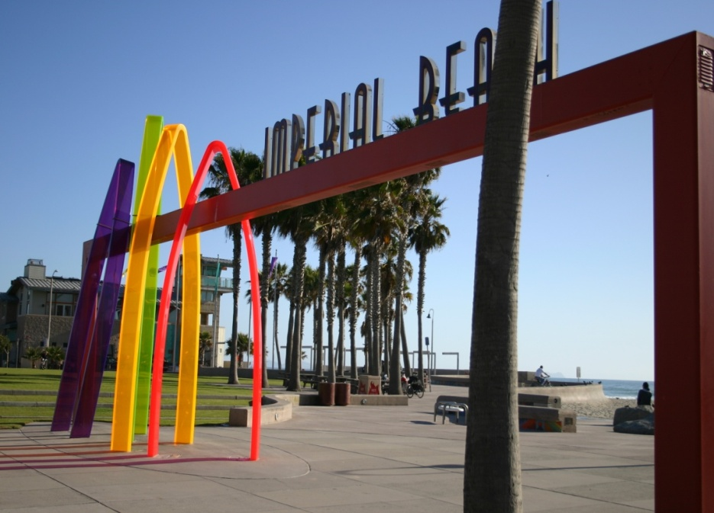
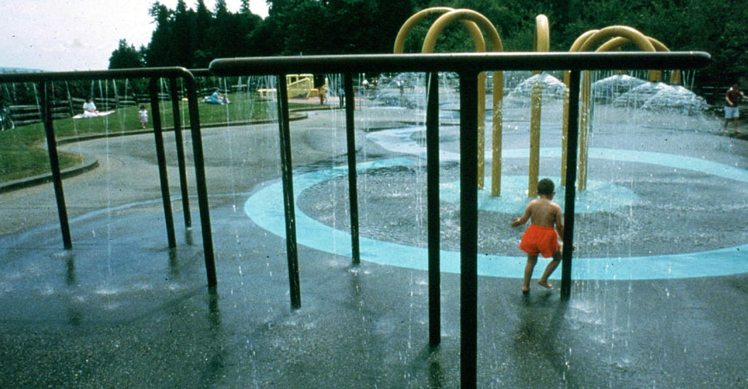
خمس خطوات لخلق مجتمع يسهل السير فيه
الخطوة الرابعة: السلامة والراحة والجمال
الفن العام يعكس مظهر المجتمع
Notes:
Overview: Beauty pulls you to enjoy it, which encourages people to move and encourages healthy behaviors.
Group Discussion: Get a few neighborhood examples from participants.

Slide 36

خمس خطوات لخلق مجتمع يسهل السير فيه
الخطوة الخامسة: أماكن رائعة للسير
شارع سكني - قبل
Notes:
Overview: The five steps to a walkable community continued. Can you see the differences in walkability between this slide and the next two?

Slide 37

خمس خطوات لخلق مجتمع يسهل السير فيه
الخطوة الخامسة: أماكن رائعة للسير
شارع سكني
Notes:
Overview: The five steps to a walkable community continued. Can you see the differences in walkability between this slide and the last one?
Group Discussion: What is different?

Slide 38

خمس خطوات لخلق مجتمع يسهل السير فيه
الخطوة الخامسة: أماكن رائعة للسير
شارع سكني - بعد
Notes:
Overview: The five steps to a walkable community continued. Can you see the differences in walkability on this slide and the last one?
Group Discussion: What is different now?

Slide 39

خمس خطوات لخلق مجتمع يسهل السير فيه
الخطوة الخامسة: أماكن رائعة للسير
شارع تجاري - قبل
Notes:
Overview: The five steps to a walkable community continued. Can you see the differences in walkability between this slide and the next two?

Slide 40

خمس خطوات لخلق مجتمع يسهل السير فيه
الخطوة الخامسة: أماكن رائعة للسير
شارع تجاري
Notes:
Overview: The five steps to a walkable community continued. Can you see the differences in walkability between this slide and the last one?
Group Discussion: What is different?

Slide 41

خمس خطوات لخلق مجتمع يسهل السير فيه
الخطوة الخامسة: أماكن رائعة للسير
شارع تجاري - بعد
Notes:
Overview: The five steps to a walkable community continued. Can you see the differences in walkability between this slide and the last one?
Group Discussion: What is different now?

Slide 42
مقطع فيديو
سهولة السير – أبجديات التخطيط
Notes:
Overview: Remind the group to think about walkability in relation to their CIP.
https://www.youtube.com/watch?v=EZejDwjNxRg

Slide 43

سهولة ركوب الدرجات الهوائية
Notes:
Overview: Similar to walkability, bikability is how easy and safe it is to ride a bike in or through a neighborhood.
Group Discussion: Discuss examples in their neighborhood.

Slide 44
الخاتمة
الواجب المنزلي
• أكمل بطاقة النتائج الخاصة بسهولة السير لـ «تنقل سان دييغو» وذلك ضمن مجاميع مختلفة الاعمار و/أو أشخاص لديهم إعاقات بدنية أو حسية
أكمل مراجعة سهولة ركوب الدرجات الهوائية في منطقتك السكنية
استكمل سجل الصور لعراقيل النقل النشط في أحيائهم السكنية
الأسئلة؟
التعليقات؟
المخاوف؟
Notes:
Overview: Explain what the walkability audit homework is and provide some instruction. Participants with smart phones can use the Circulate San Diego app www.circulatesd.org/bestwalk and also have printed copies available for those who do not have smart phones.

Slide 45


"هذا المنهج حاصل على دعم الاتفاقية التعاونية رقم DP005528-01، وتم تمويله من قِبل مراكز مكافحة الأمراض والوقاية منها، من خلال هيئة الخدمات الصحية والإنسانية في مقاطعة سان دييغو. ويتحمل المؤلفون المسؤولية كاملة عن محتوياته، والتي لا تعبر بالضرورة عن الآراء الرسمية لمراكز مكافحة الأمراض والوقاية منها أو إدارة الخدمات الصحية والإنسانية".

